Slide 1
vdom 的如何应用，核心 API 是什么
介绍 snabbdom
重做之前的 demo
核心 API

Slide 2
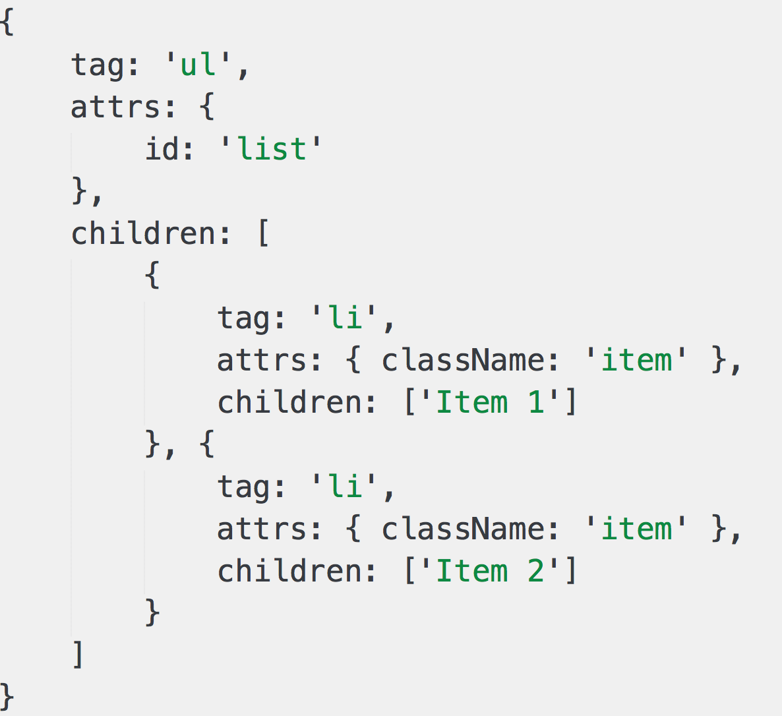
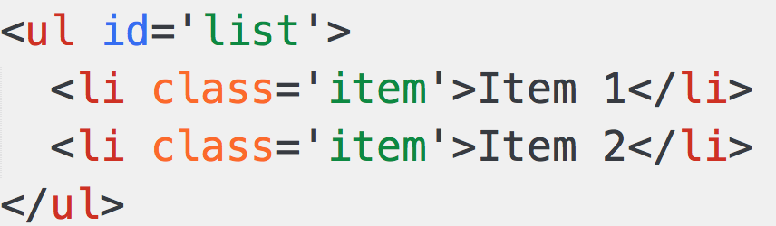
什么是 vdom

Slide 3
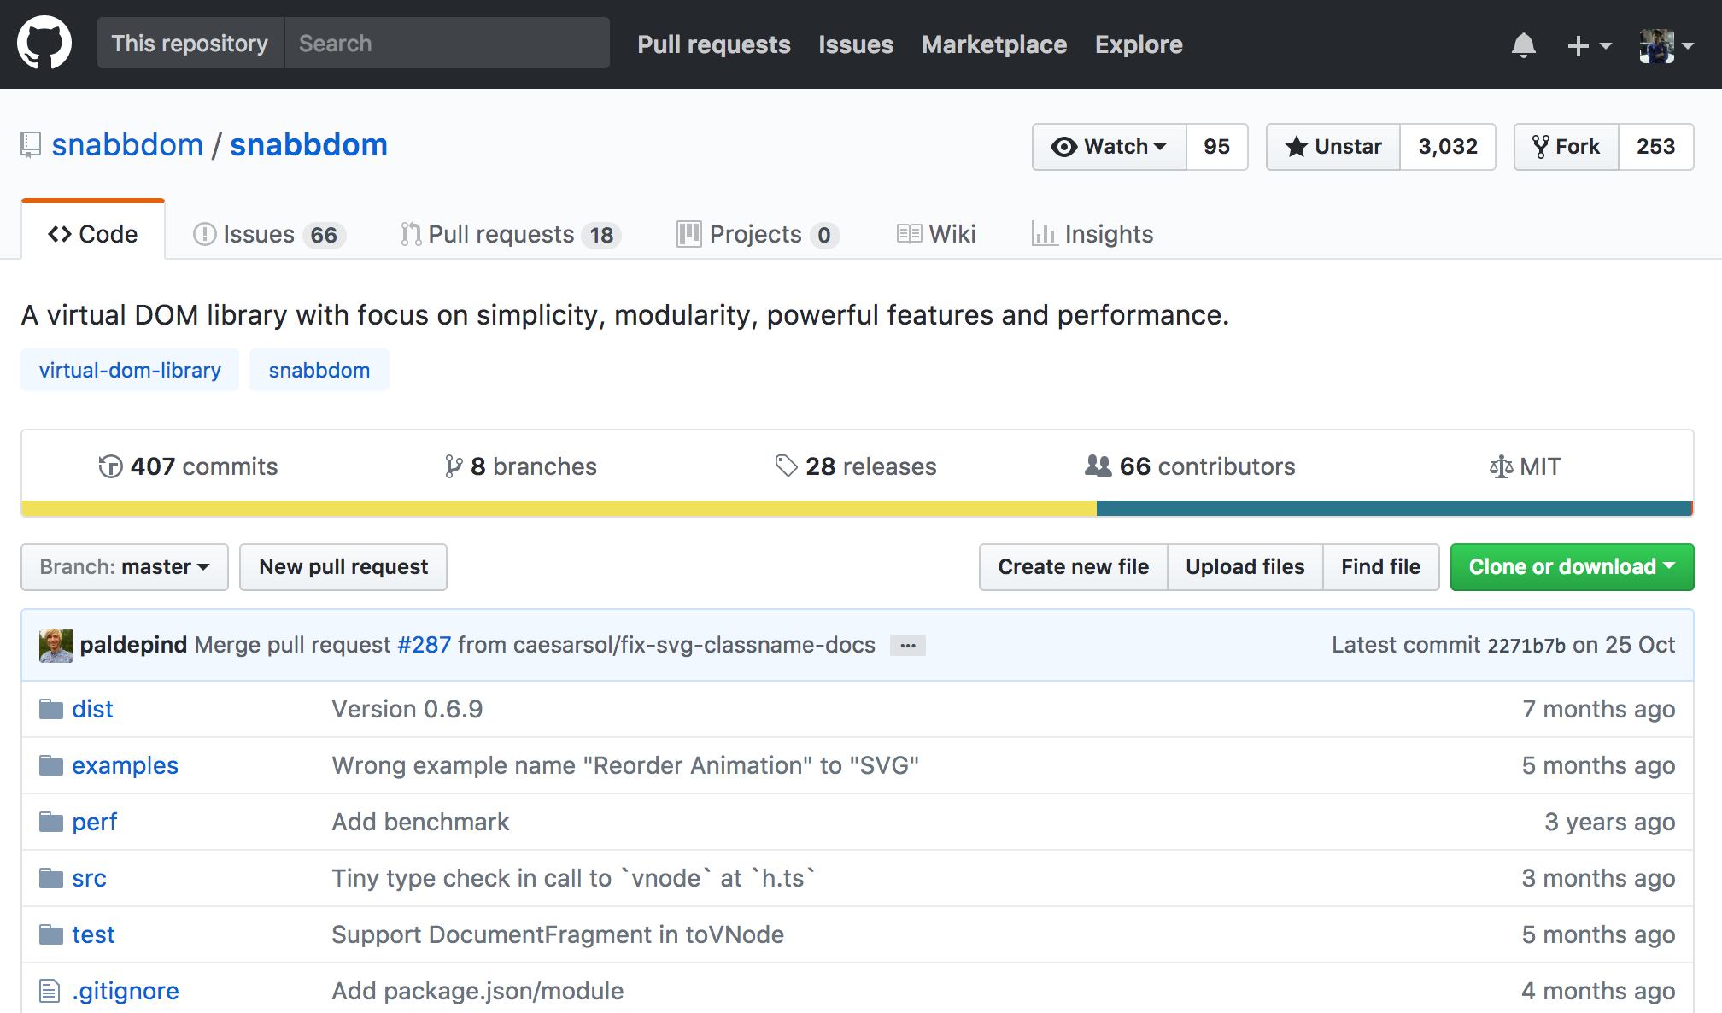
介绍 snabbdom

Slide 4
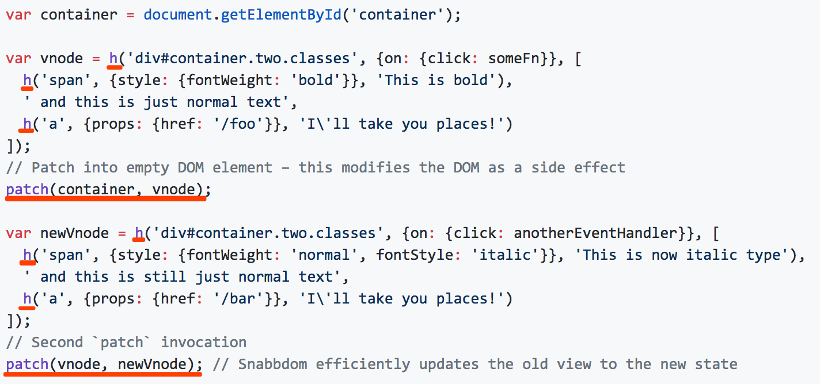
介绍 snabbdom

Slide 5
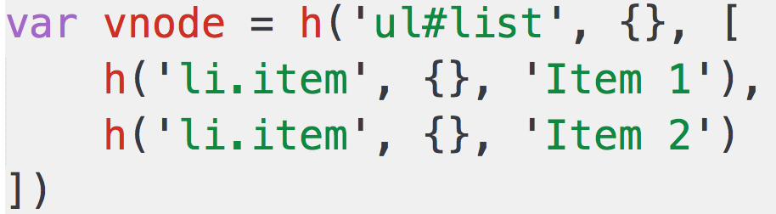
介绍 snabbdom - h 函数

Slide 6
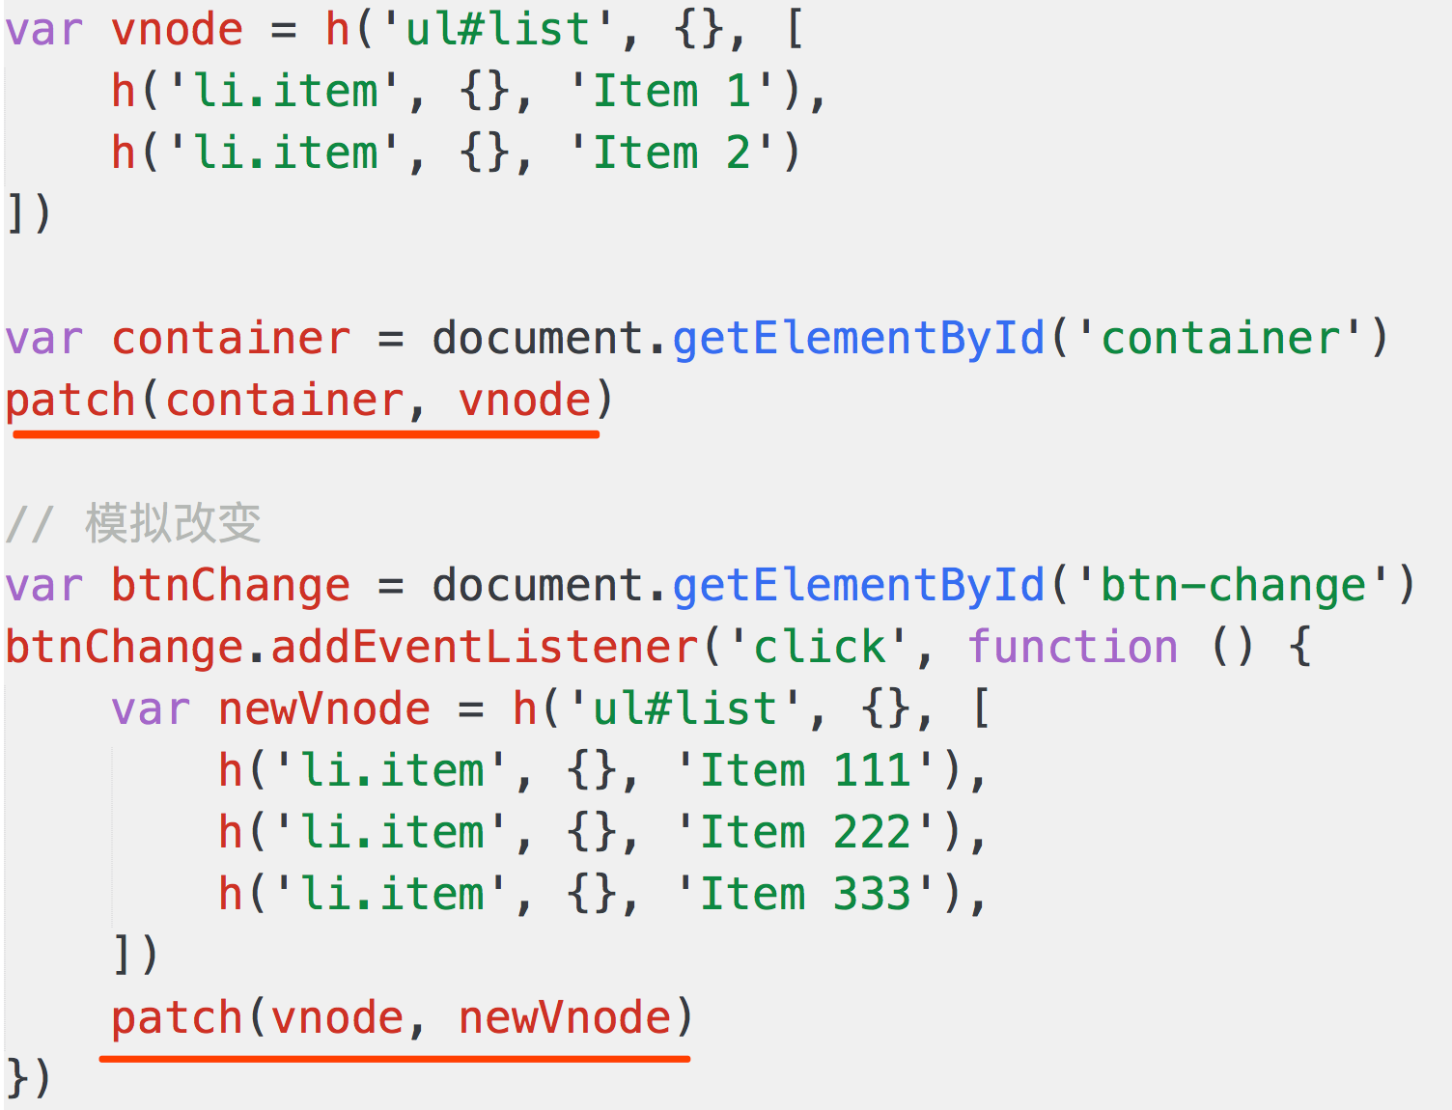
介绍 snabbdom - patch 函数

Slide 7
代码演示

Slide 8
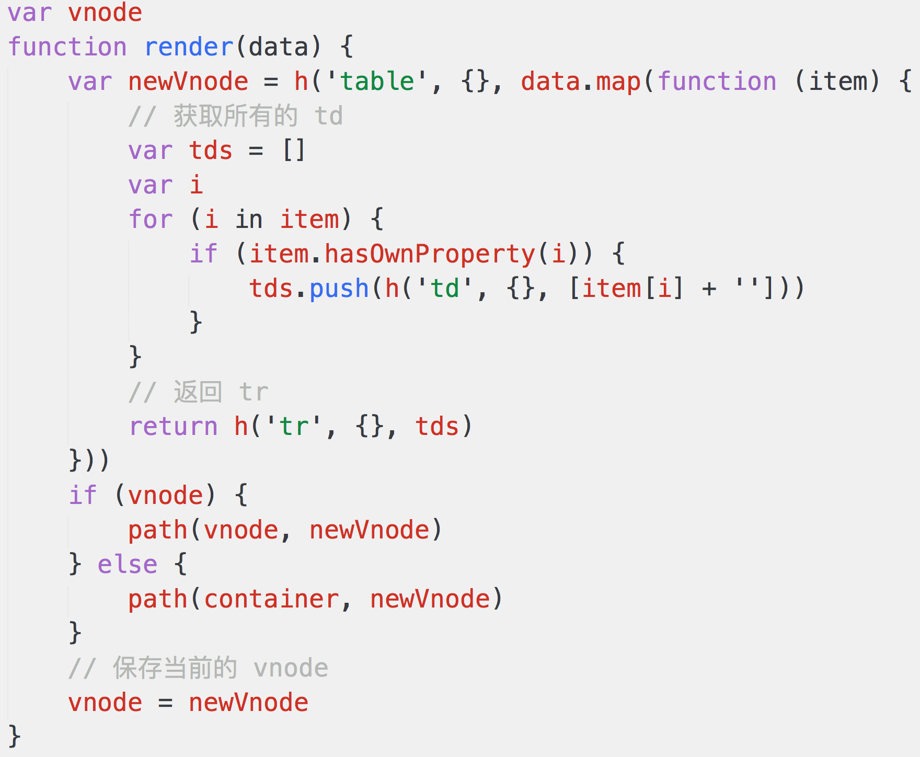
重做 demo

Slide 9
重做 demo
使用 data 生成 vnode
第一次渲染，将 vnode 渲染到 #container 中
并将 vnode 缓存下来
修改 data 之后，用新 data 生成 newVnode
将 vnode 和 newVnode 对比

Slide 10
代码演示

Slide 11
核心 API
h(‘<标签名>’, {…属性…}, […子元素…])
h(‘<标签名>’, {…属性…}, ‘….’)
patch(container, vnode)
初次渲染，直接渲染在页面
之后渲染，进行比较
patch(vnode, newVnode)

Slide 12
问题解答
如何使用？可用 snabbdom 的用法来举例
核心 API：h 函数、patch 函数

